Slide 1
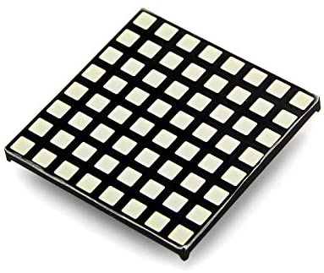
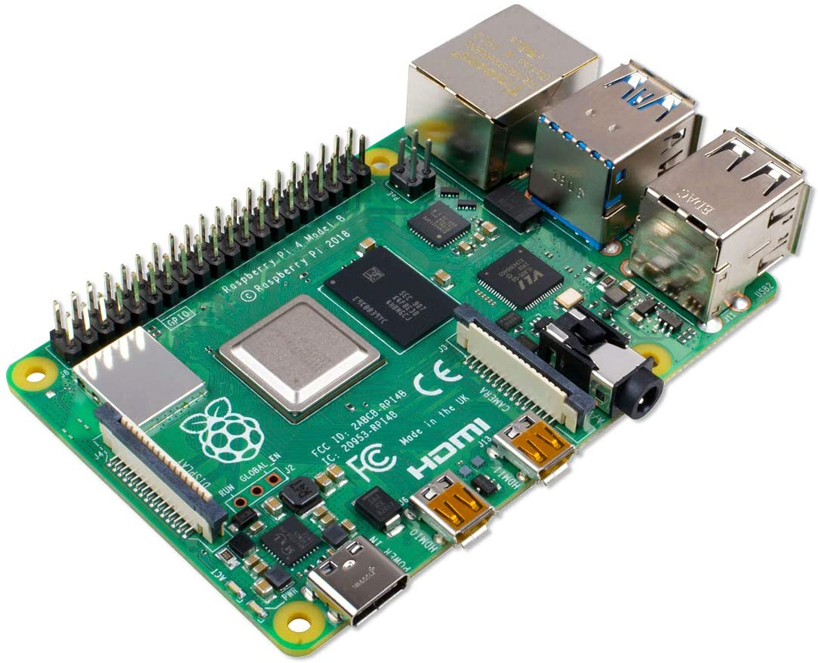
UNICARagil LED-Matrix Programmierung 5. Regeltermin
Gia-Phong Tran
Technische Universität München
Fakultät für Maschinenwesen
Lehrstuhl für Ergonomie
Garching, 26. Juli 2021

Slide 2
Zeitplan
Aktueller Stand

Slide 3
Ziele für das nächste Meeting
GIF-Viewer (Image-Viewer) über Programm testen
Flicker beseitigen
UML Diagramm anschauen
Architekturtool testen

